Slide 1
PORTAL RP
Wnioskodawca:
Beneficjent:
Źródło finansowania:
Minister Cyfryzacji
Ministerstwo Cyfryzacji
Budżet państwa - część budżetowa 27 – Informatyzacja
Środki UE: Program Operacyjny Polska Cyfrowa na lata 2014-2020, II oś priorytetowa „E-Administracja i otwarty rząd”, działanie 2.2 „Cyfryzacja procesów back-office w administracji rządowej”
Całkowity koszt projektu:
46 697 426,47 zł
Planowany okres realizacji projektu:
05-2019 do 04-2022

Slide 2
CEL PROJEKTU
CEL 1:
Ustandaryzowanie i ułatwienie prowadzenia strony www kolejnym jednostkom administracji i podmiotom wykonującym zadania publiczne w ramach rozbudowy Portalu RP
Korzyść 1: Jednolity i uporządkowany sposób prezentacji informacji o jednostkach administracji publicznej i innych podmiotach wykonujących zadania publiczne 2: Wzrost bezpieczeństwa zasobów administracji publicznej oraz ujednolicenie metod identyfikacji elektronicznej i uwierzytelniania podczas korzystania z portalu.
Cel strategiczny Cel 5 opisany w dokumencie Sprawne Państwo 2020 Cel 2 szczegółowy opisany w dokumencie PZIP (2019-2022)
KPI KPI 1: Liczba scentralizowanych stron administracji publicznej (aktualnie: 20; docelowo: 138) KPI 2: Liczba podmiotów, które usprawniły funkcjonowanie w zakresie objętym katalogiem rekomendacji dotyczących awansu cyfrowego (aktualnie: 0; docelowo: 1)

Slide 3
CEL PROJEKTU
CEL 2:
Prezentacja w ujednolicony sposób kart usług świadczonych publiczne
Korzyść:
Wprowadzenie standardów wizualizacji kart usług publicznych i poprawa poziomu satysfakcji obywateli z jakości wyświetlanych informacji o e-usługach
Cel strategiczny Cel 5 opisany w dokumencie Sprawne Państwo 2020
KPI Liczba dedykowanych systemów do zarządzania i publikacji kart e‑usług (aktualnie: 0; docelowo: 1)

Slide 4
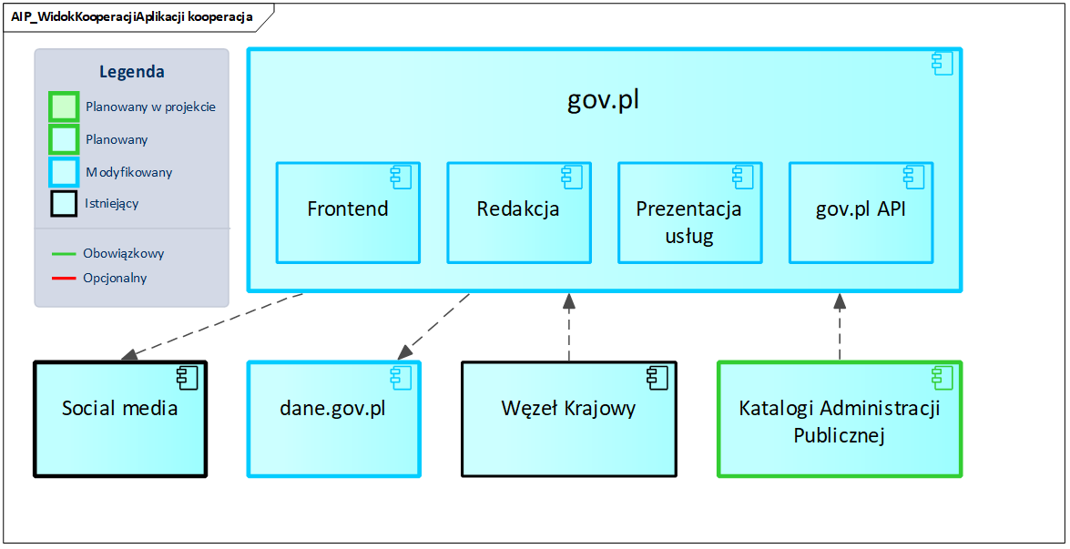
ARCHITEKTURA
Portal RP będzie składał się z następujących elementów:
Frontend - komponent odpowiedzialny za prezentację publikowanych treści.
Redakcja - komponent wspierających proces zarządzania publikacją treści.
Prezentacja usług - komponent prezentujący informacje o usługach, kanałach dostępu oraz umożliwiający udostępnianie usług.
GOV.PL API - udostępnia dane GOV.PL poprzez zdefiniowane metody dostępu.

Slide 5
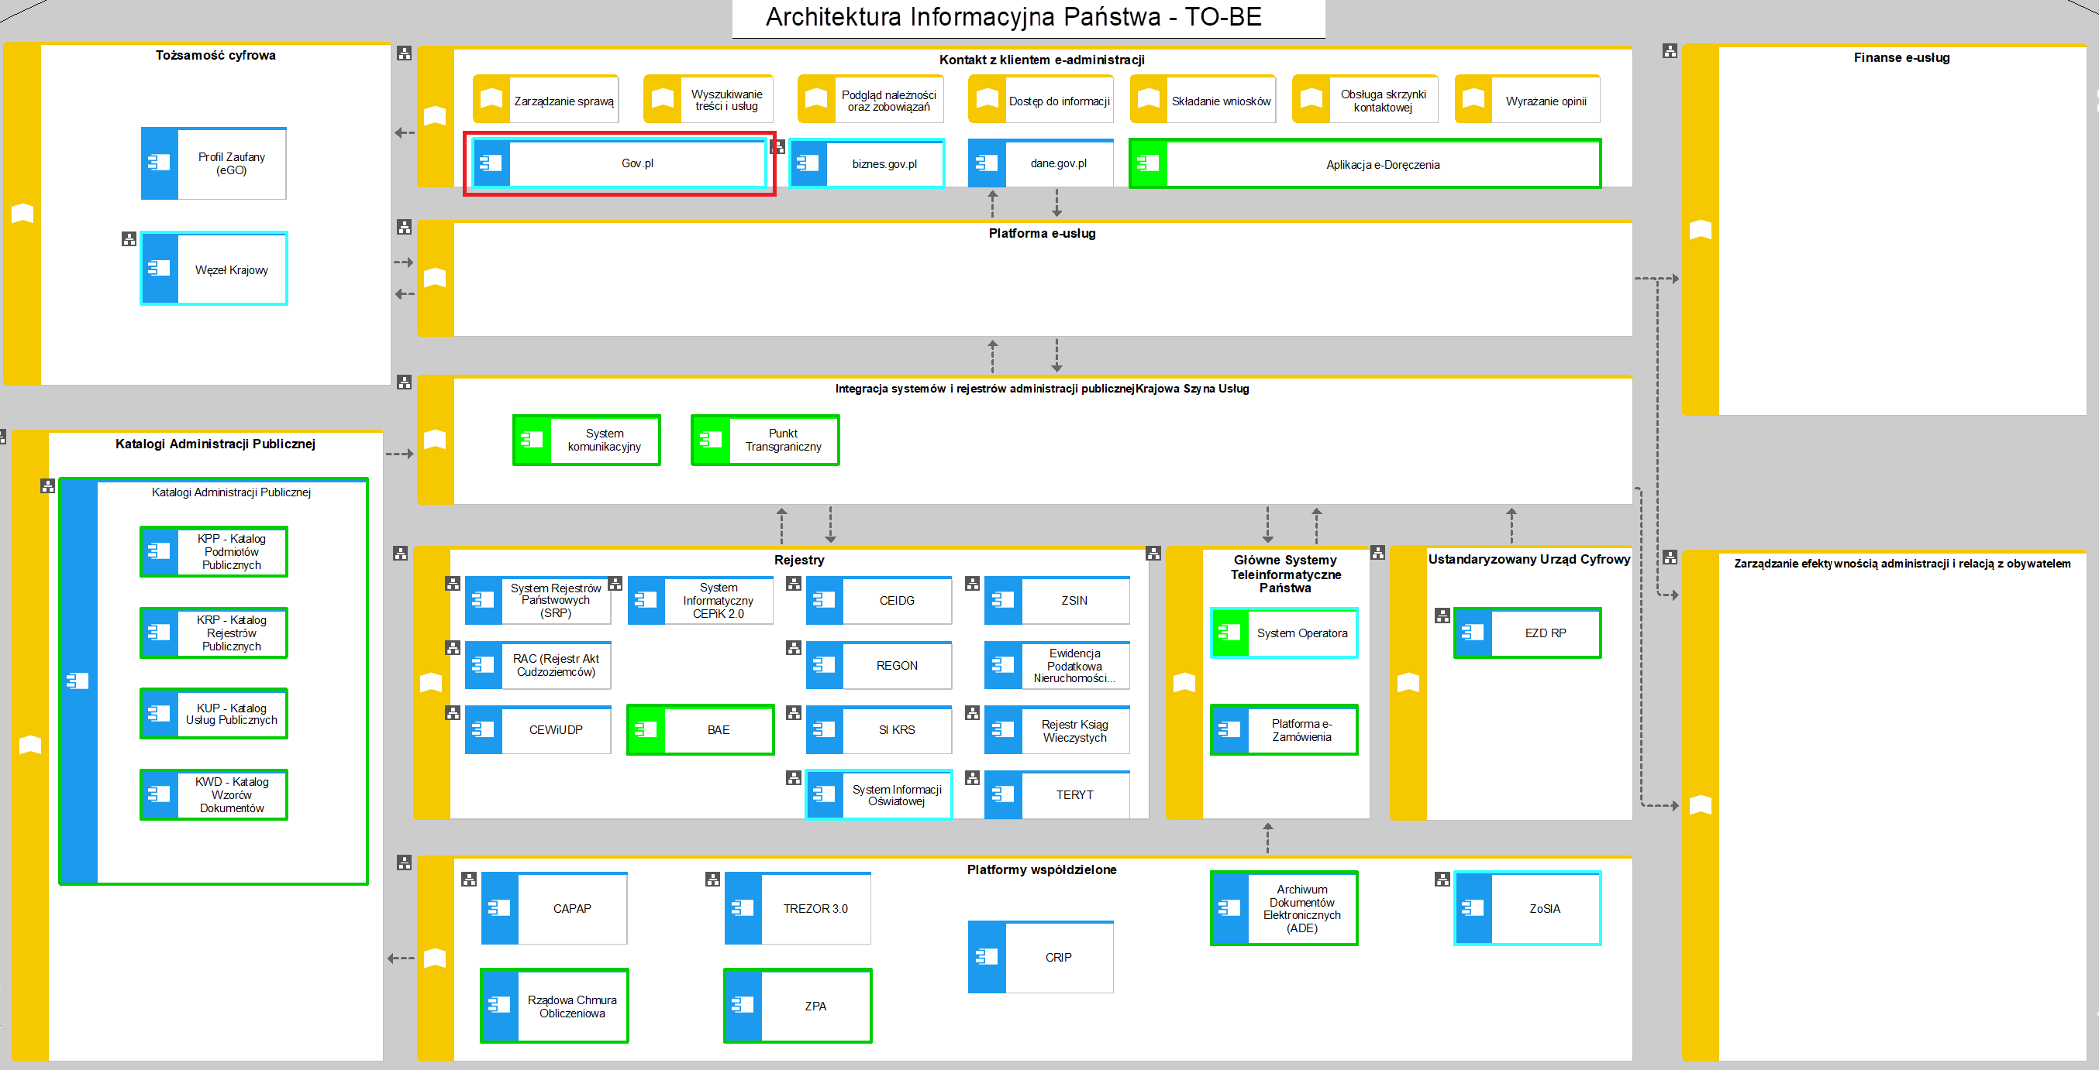
PORTAL RP w docelowej AIP

Slide 6
Dziękuję za uwagę

